Slide 1


BAN QUẢN LÝ DỰ ÁN
ROTA HẢI PHÒNG
QUẬN ĐOÀN DƯƠNG KINH
TẬP HUẤN
CÁC MỤC TIÊU PHÁT TRIỂN BỀN VỮNG
VÀ AN TOÀN TRÊN INTERNET
CHO HỌC SINHTẠI TRƯỜNG HỌC
Dương Kinh, ngày 13 tháng 11 năm 2023

Slide 2



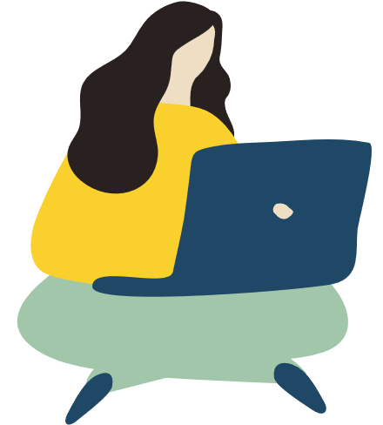

KỸ NĂNG SỐ
AN TOÀN TRÊN INTERNET
THANH NIÊN

Slide 3

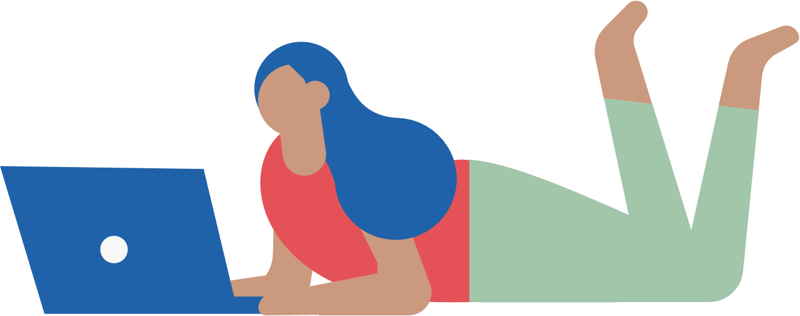
1
Công dân số
Cách chúng ta thực hiện quyền và nghĩa vụ của mình trong không gian mới này. Đâyy còn là cách chúng ta giải mã, chia sẻ thông tin mà mình có quyền truy cập, tương tác với người khác. Mỗi chúng ta đều đóng một vai trò trong việc ạo ra những công dân số có trách nhiệm và xây dựng môi trường mạng lành mạnh, tích cực, và an toàn cho tất cả mọi người.

Slide 4


2
Danh tính số
Được hình thành thông qua những hành vi của bạn trên internet, tất cả những thông tin bạn nhập, đăng tải và chia sẻ.

Slide 5


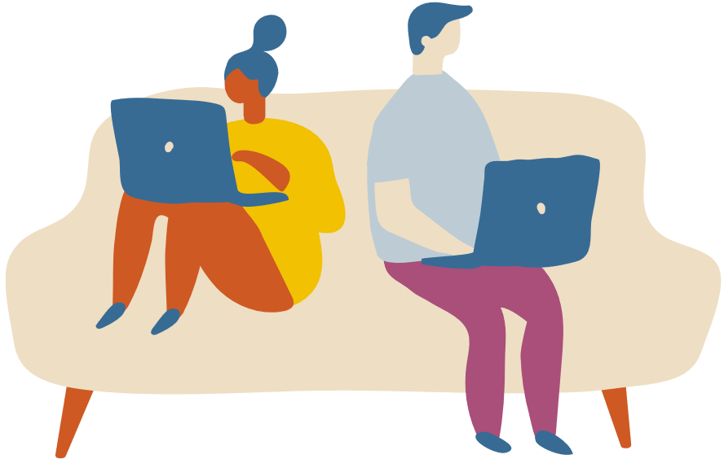
3
Thông tin số
Thông tin chung là thông tin về ai đó hoặc điều gì đó.
Thông tin số là thông tin máy tính có thể xử lý được.
Dữ liệu số là tất cả các thông tin được gửi, xem, chia sẻ, lưu trữ, và xử lý trên máy tính và thiết bị số.

Slide 6

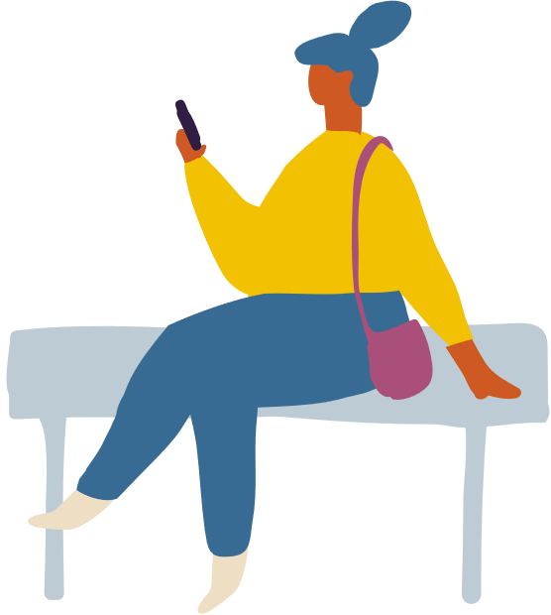
4
Chia sẻ thông tin số
Người khác hình thành định kiến về bạn dựa trên những gì bạn lựa chọn chia sẻ trên môi trường trực tuyến, vì vậy trước khi chia sẻ cần cân nhắc giá trị, hình ảnh của bạn và người xem của bạn là ai.
Cần nhận thức được rằng thông tin hoàn toàn có thể bị lan truyền đến những người bạn không định tiếp cận, cũng như một số thông tin mà bạn đăng tải sẽ được công khai thông qua công cụ tìm kiếm trực tuyến.

Slide 7

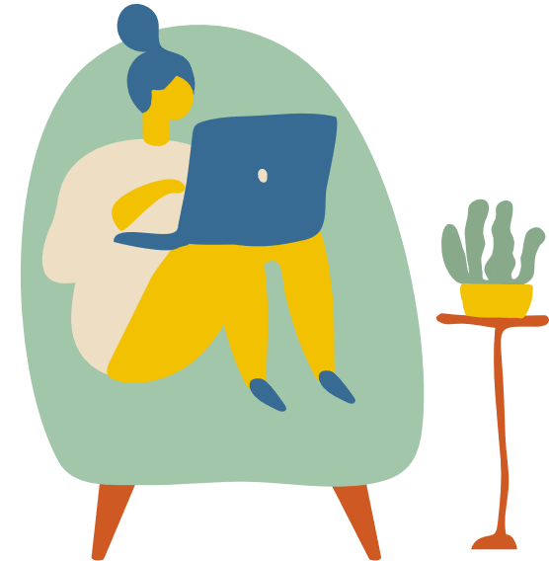
5
Quyền riêng tư và bạn
Quyền riêng tư là khả năng kiểm soát những gì người khác biết về bạn.
Quyền riêng tư phản ánh cách chúng ta lựa chọn xử lý thông tin cá nhân. Thông tin này có thể bao gồm các phần thông tin về danh tính, hoạt động, sở thích, thói quen, và các khía cạnh khác trong đời sống.

Slide 8
CẢNH GIÁC
KHI THAM GIA MÔI TRƯỜNG MẠNG
THANH NIÊN

Slide 9
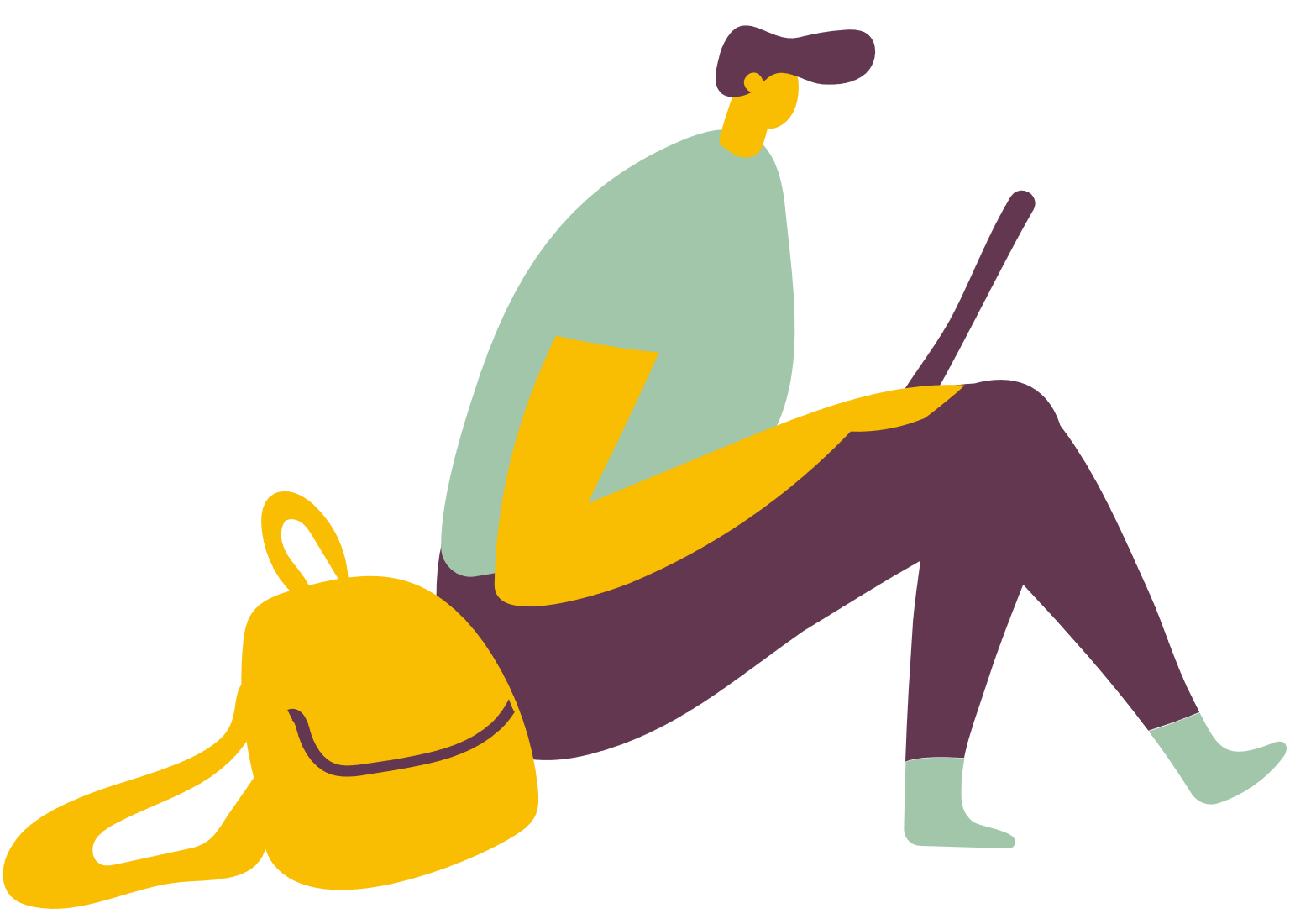
1
Một số vấn nạn phổ biến
Phần mềm độc hại
Là một mã độc chạy ngầm trên máy tính, có thể thu thập dữ liệu từ bất kỳ phần mềm nào trên máy tính của chúng ta, từ ổ cứng cho đến tất cả dữ liệu trình duyệt.
VD: Một số kẻ xấu có thể cố tình tạo các trang web bắt chước cổng bảo mật của ngân hàng, hoặc các tiện ích hiển thị quảng cáo trong trình duyệt của chúng ta.

Slide 10
2
Lừa đảo mạo danh
Là hình thức lừa đảo không sử dụng công nghệ để xâm nhập tài khoản. Biểu hiện của hình thức này là khi người lạ thuyết phục chúng ta chia sẻ mật khẩu, nhằm mục đích lấy thông tin của chúng ta.

Slide 11
3
Thư rác
Thư rác (spam) là thư điện tử (email) được gửi tự động hàng lọat mà không có sự đồng ý từ phía người nhận. Thư rác thường mang nội dung lừa đảo, quảng cáo. Để gửi thư rác, người gửi cần phải có một lượng lớn địa chỉ email của người dự tính sẽ nhận thư.

Slide 12
4
Tin giả
Tin giả, hay còn được gọi là tin đồn giả, là những thông tin hoặc tin tức được lan truyền mà không có cơ sở thực tế hoặc không được xác thực. Tin giả thường được tạo ra với mục đích gây hiểu lầm, hoặc lan truyền thông điệp sai lệch, hoặc thậm chí gây hỗn loạn trong xã hội.
Tin giả thường xuất hiện trên các phương tiện truyền thông, đặc biệt là trên mạng internet và mạng xã hội.

Slide 13
5
Bắt nạt qua mạng
Bắt nạt qua mạng thường bao gồm việc gửi tin nhắn, bình luận, hoặc hình ảnh xúc phạm thông qua các nền tảng mạng xã hội, trò chuyện trực tuyến, email, diễn đàn, blog, hay bất kỳ phương tiện truyền thông nào khác trên internet.
Bắt nạt qua mạng có thể có những hậu quả nghiêm trọng đối với nạn nhân, bao gồm tác động tâm lý, xấu hổ, mất tự tin, cảm giác cô lập, lo lắng, hoặc thậm chí gây ra suy nghĩ tự tử. Nó cũng có thể gây ảnh hưởng tiêu cực đến cuộc sống cá nhân, học tập, và mối quan hệ xã hội của nạn nhân.

Slide 14
6
Quấy rối tình dục qua mạng
Bao gồm gửi tin nhắn, hình ảnh, hoặc video có tính chất tình dục không được đồng ý từ người nhận, gửi thông tin nhạy cảm hoặc xúc phạm về tình dục, tạo lập trò chơi trực tuyến để lạm dụng hoặc làm phiền tình dục người khác, đe dọa hoặc tống tiền bằng việc tiết lộ thông tin cá nhân nhạy cảm, và các hành vi khác nhằm tạo áp lực tình dục hoặc gây tổn hại đến người khác.
Quấy rối tình dục qua mạng là một hành vi vi phạm đạo đức và pháp luật.

Slide 15
AN TOÀN
TRÊN INTERNET
THANH NIÊN

Slide 16
1
Cẩn trọng khi chia sẻ thông tin
Chúng ta cần hiểu được ý nghĩa và tác động của việc chia sẻ từng loại hông tin khác nhau để đưa ra quyết định hợp lý nhất.
Hạn chế chia sẻ thông tin cá nhân, thông tin về tải sản, gia đình, con cái, cơ thể, ... lên mạng

Slide 17
2
Làm thế nào để giữ thông tin an toàn trên internet?
Cân nhắc lựa chọn loại thông in chia sẻ dựa trên loại mạng wi-fi đang kết nối.

Slide 18
3
Có hai loại kết nối wifi
Kết nối wifi công cộng không yêu cầu mật khẩu để đăng nhập. Đây là kết nối không an toàn và không đáng tin cậy.
Kế nối wifi riêng tư yêu cầu mật khẩu, đã bật mã hóa. Đây là mạng an toàn và tin cậy, cung cấp khả năng bảo vệ tối đa.

Slide 19
4
Xem xét đường link trang web mà bạn đang truy cập
Trước khi mua bất cứ thứ gì trên một trang web, hãy đảm bảo rằng nó an toàn. Bạn có thể làm điều này bằng cách kiểm tra xem nó có biểu tượng khóa nhỏ hoặc "https" trước URL hay không. Chữ "s" trong "https" có nghĩa là "an toàn" và khóa có nghĩa là nó được trình duyệt của bạn xác nhận là một trang web an toàn.

Slide 20
5
Cách tạo mật khẩu mạnh
Kết hợp các ký tự số, ký hiệu, chữ viết hoa và chữ viết thường.
Độ dài ít nhất 7 ký tự
Có thể kết hợp 1 chuỗi gồm ít nhấ 4 từ không liên quan trở lên

Slide 21
6
Lưu ý khi sử dụng mật khẩu
Không sử dụng chung một mật khẩu cho nhiều tài khoản
Không sử dụng mật khẩu chứa thông tin cá nhân
Nên thay đổi mật khẩu định kỳ cho các tài khoản
Tránh quên mật khẩu và ấn vào nút quên mật khẩu nhiều lần.

Slide 22
7
Sử dụng công cụ xác thực 2 yếu tố
Cùng với mật khẩu, xác thực 2 yếu tố là tính năng bảo mật để bảo vệ tài khoản của bạn. Bạn sẽ được yêu cầu nhập mã đăng nhập đặc biệt (thường được gửi đến điện thoại hoặc email) hoặc xác nhận đăng nhập mới khi có người truy cập vào tài khoản trên trình duyệt hoặc thiết bị di dộng mà chúng ta không nhận dạng được.

Slide 23
8
Tải xuống hoặc cài đặt phần mềm
Chỉ tải xuống hoặc cài đặt phần mềm từ các nguồn đáng tin cậy, hết sức cẩn trọng khi tải xuống các file đuôi .exe, .pkg, .sh, .dll, hoặc .dmg

Slide 24
9
Sử dụng phần mềm diệt virus
một số phần mềm diệt virus phổ biến và đáng tin cậy mà bạn có thể sử dụng để bảo vệ máy tính của mình khỏi các mối đe dọa từ virus, phần mềm độc hại và tấn công mạng: Kaspersky, McAfee, Avast, Bitdefender, AVG, etc.

Slide 25
10
Sử dụng tiện ích mở rộng
Cân nhắc sử dụng các tiện ích mở rộng dùng cho trình duyệt, chẳng hạn như những tiện ích có thể chặn các ứng dụng hoặc trang web không đáng tin cậy theo dõi hoạt động của bạn.

Slide 26
11
Cập nhật máy tính của bạn
Các nhà phát triển máy tính phát hành các bản cập nhật để giữ an toàn cho sản phẩm. Luôn cập nhật phần mềm thiết bị của bạn để phần mềm không dễ bị phần mềm độc hại xâm nhập.

Slide 27
12
Giám sát quyền riêng tư
Tìm hiểu cài đặt quyền riêng tư cho bất kỳ thiết bị, ứng dụng hoặc dịch vụ nào bạn sử dụng. Một số ứng dụng sẽ yêu cầu quyền truy cập ảnh và thông tin cá nhân khác. Cập nhật thông tin để bạn không chia sẻ bất cứ điều gì bạn không muốn.

Slide 28
13
Bài tập nhóm
Chia nhóm thảo luận.
Thanh niên xây dựng kế hoạch cá nhân để đảm bảo an toàn cho bạn trên internet (Mỗi nhóm lựa chọn 3 hành động sẽ thực hiện ngay từ hôm nay).

Slide 29
THANK YOU
THANH NIÊN

